Slide 1

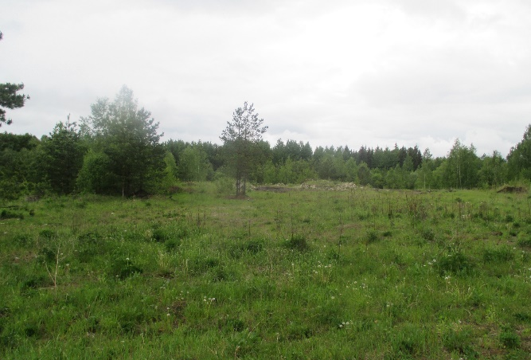
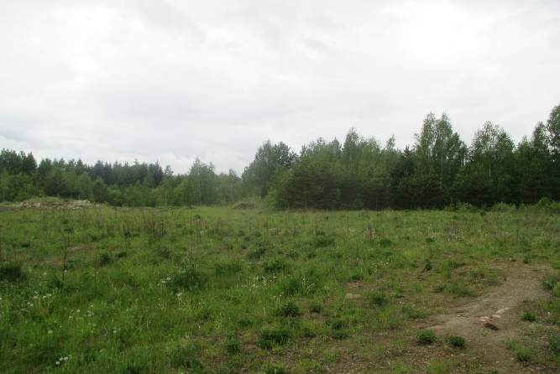
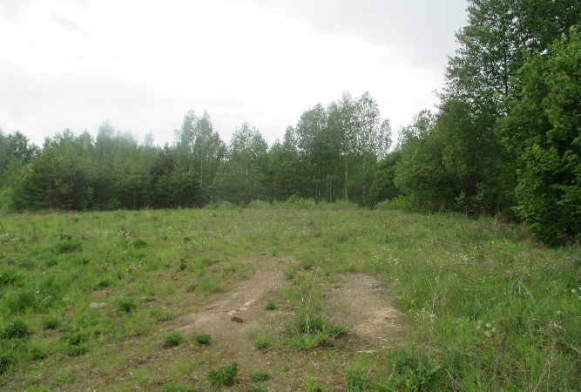

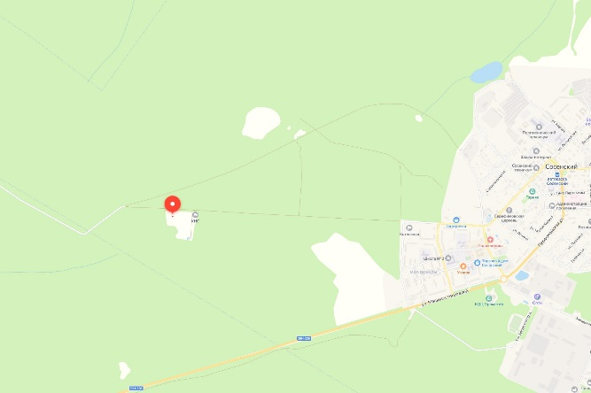
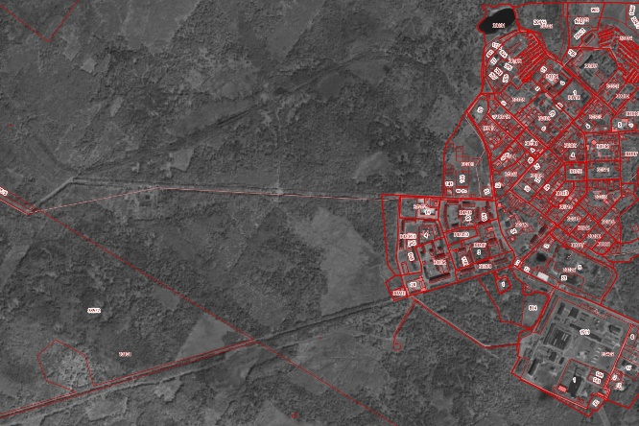
АО «НПЦАП»
Земельный участок (автодорога г. Сосенский – пос. Оптино), ПРОДАЖА
Расположение актива – Калужская обл., Козельский р-н, ориентир в районе КНС-2 (автодорога г. Сосенский – пос. Оптино)
Назначение актива – для обеспечения деятельность предприятия согласно Устава
Площадь земельного участка (ЗУ) – 35 674 кв. м. (кол-во ЗУ – 1)
    кадастровый номер – 40:10:000000:59
Вид права – собственность
Обременения – нет
Иная значимая информация – состояние удовлетворительное, ОКС отсутствуют. Инженерное обеспечение отсутствует. Земельный участок находится в окружении земель лесного фонда. Подъезд к земельному участку возможен только по грунтовой дороге без дорожного покрытия.
Способ распоряжения – продажа
Начальная стоимость реализации – в стадии определения
Планируемая дата выставления на торги – III квартал 2024 года
Извещение на электронной площадке – ЭТП ГПБ
https://etpgpb.ru
Контактные лица –
Жаркова Анна Викторовна
раб. телефон: +7 (48442) 5-00-43 доб. 63-28
Щеклеин Александр Вячеславович
раб. телефон: +7 (495) 535-31-59
E-mail: otd526_1@npcap.ru
Схема расположения актива
Ситуационный план

